Slide 1
New Media – Beacon Game
Jan Holbrouck, Stijn Brysbaert

Slide 2
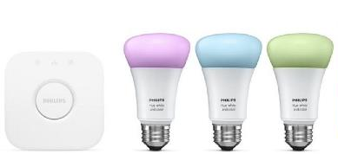


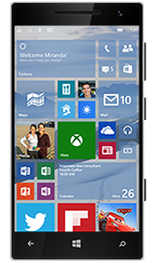
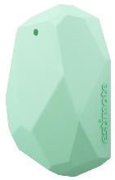
Interactief spel
Philips Hue
Smartphones
Azure IoT Hub
Estimote Beacons
Notes:
Voor het maken van ons project hebben we twee new media devices met elkaar gekoppeld. Met de beacons en philps hue hebben we een interactief spel gemaakt met behulp van windows applicaties. Azure IoT Hub hebben we gebruikt voor de communicatie.

Slide 3
The Beacon Game
Het spel

Slide 4

Het spel
“Capture the point” principe
2 Teams
3 Checkpoints
Beacon + Philips Hue = Checkpoint
Notes:
.Het spel is gebaseerd op het Capture the point principe, dit betekend dat je 3 checkpoints hebt. je krijgt punten per checkpoint die van jouw team is. Een checkpoint bestaat uit een philips Hue in combinatie met een Beacon. Om het spel te spelen, heb je 2 teams nodig van 5 personen. Je kan het echter ook met minder mensen spelen, zoals wij in ons demo zullen voortonen.

Slide 5
Regels - Doel
500 punten verzamelen
Checkpoints veroveren
Notes:
Het doel van het spel is simpel: Je team moet sneller dan het andere team proberen om 500 puntente verzamelen. Dit kan je doen door checkpoints te veroveren, en te behouden.

Slide 6
Regels - Checkpoints
Checkpoints veroveren
In de meerderheid zijn
Eens veroverd: niet verplicht aanwezig
Neutraliseren (1 sec)
Veroveren (2 sec)
Veroveren + neutraliseren (3 sec)
1 punt / 2 sec / checkpoint
Indien van jouw team
Notes:
Om checkpoints te veroveren, moet je in de meerderheid zijn aan een checkpoint. Een checkpoint heeft 3 standen: neutraal, van jouw team of van het andere team. Als een checkpoint van het andere team is, moet je het eerst neuraliseren vooraleer je het kan veroveren. Het neutraliseren gaat dubbel zo snel als het veroveren. Voor een neutraal checkpoint krijgt niemand punten. Voor een veroverd checkpoint krijgt het bezittende team 1 punt / 2 seconden. Als een checkpoint van jou is, en er staat niemand op, dan blijft die checkpoint behouden. Voor de duidelijkheid zal ik een voorbeeldsituatie tonen.

Slide 7
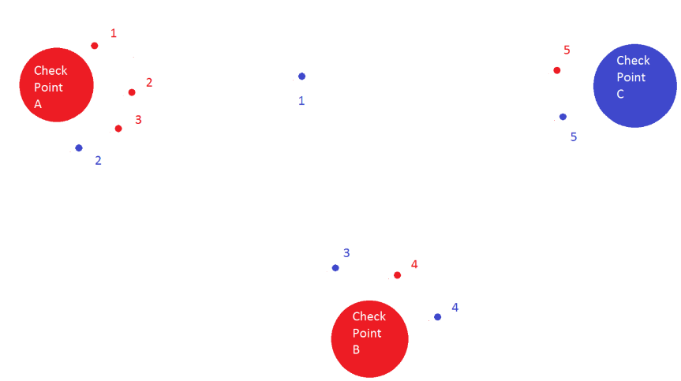
Voorbeeldsituatie
Notes:
In bovenstaande situatie heeft rood twee checkpoints en blauw één checkpoint. Dit betekend dat rood twee punten per seconde krijgt, en blauw maar één punt.
Op checkpoint A zijn er drie mensen van het rode team aanwezig, en één iemand van het blauwe team. Dit betekend dat deze checkpoint behouden blijft door het rode team.
Je ziet echter ook dat er op checkpoint B twee mensen van het blauwe team zitten, terwijl er maar één lid zit van het rode team. Dit betekend dat het punt na één seconde niet meer van rood zal zijn, maar neutraal zal worden (wit licht). Over verloop van tijd (aanpasbaar naar hoe je het wilt, momenteel ongeveer 5 seconden) zal checkpoint B niet meer neutraal zijn, maar van blauw zijn.
Op checkpoint C, staan er evenveel leden van beide teams, wat resulteerd in een behouden stand van een checkpoint. Hetzelfde zou gebeuren als er van beide teams niemand aanwezig is.
Speler 1 van het blauwe team, zit tussen de drie checkpoints in, en telt dus nergens mee.
Ondanks speler 1, is dit een goede situatie voor het blauwe team, aangezien ze binnekort twee punten zullen hebben, als het rode team geen actie onderneemt.

Slide 8
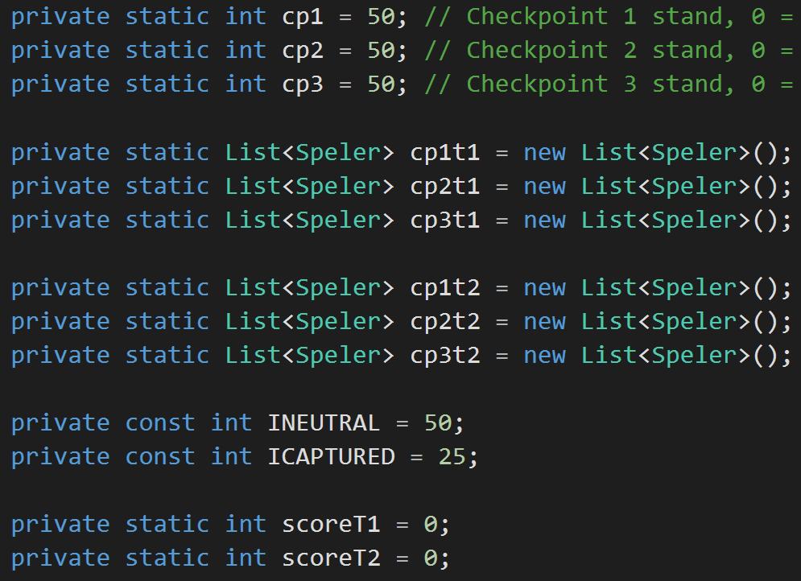
Code - Variabelen
Notes:
Ik zal nu wat dieper ingaan op de code, zoals je hier ziet zijn dit ons globale variabelen. Deze hebben allemaal met de logica van het spel te maken. De cp1 staat voor de stand van checkpoint 1. 50 is neutraal, 0 is rood, en 100 is blauw. Dan hebben we nog voor elke checkpoint een variabele voor team 1 en voor team 2. Dit is een lijst van spelers die aanwezig is aan bij die checkpoint. INEUTRAAL en ICAPTURED wordt gebruikt om de stand van de checkpoint te bepalen. De score is vanzelfsprekend.

Slide 9
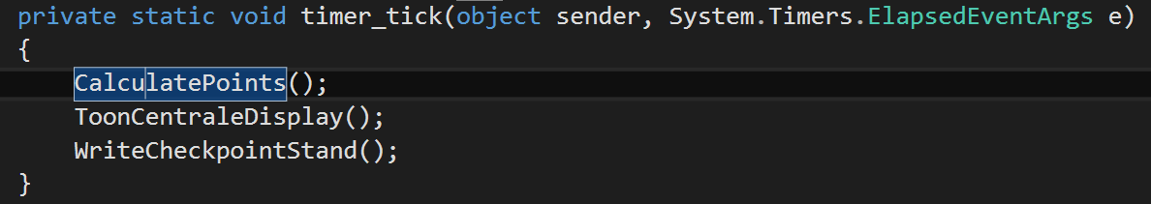
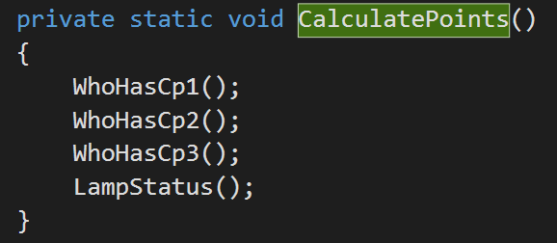
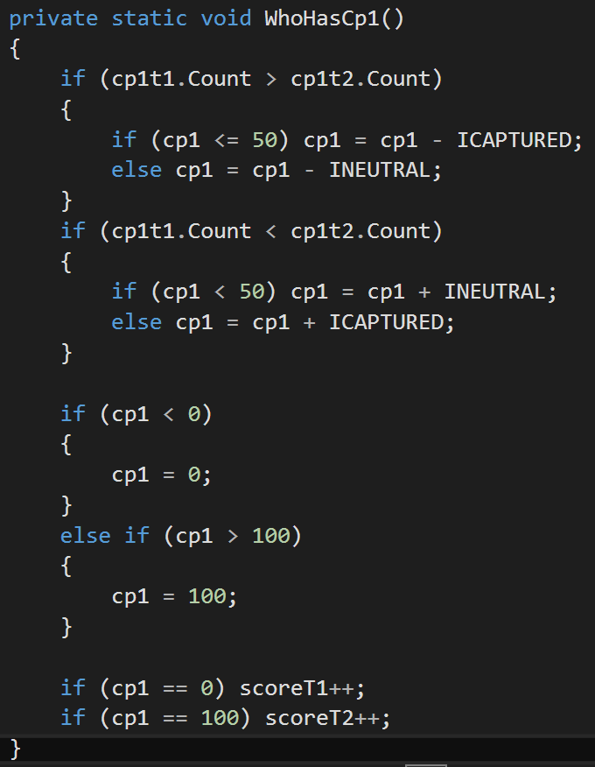
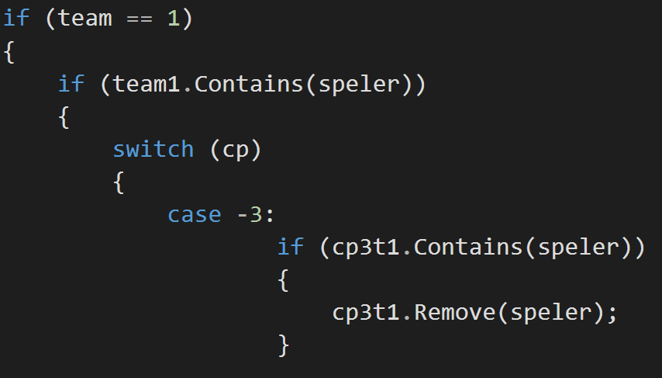
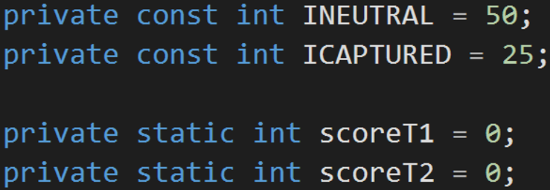
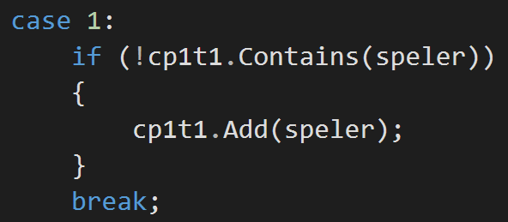
Code – Puntenberekening
Notes:
Zoals je hier kan zien, wordt calculatepoints uitgevoerd in onze timer, om de 2 seconden. Daarin wordt er voor elke checkpoint overlopen, van wie die is, en of er punten moeten toegekend worden. Om dit te berekenen, kijken we naar de lijsten van spelers aan checkpoints. Voor checkpoint 1 vergelijken we het aantal mensen in team 1, met het aantal mensen in team 2 aan de checkpoint. Als er meer van team 1 zijn, wordt de checkpointstand aangepast. Als de score 0 of 100 is, krijgt team 1 of team 2 score bij.

Slide 10
Infrastructuur

Slide 11
Infrastructuur

Slide 12
Estimote Beacons
Localisatie

Slide 13
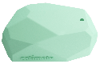
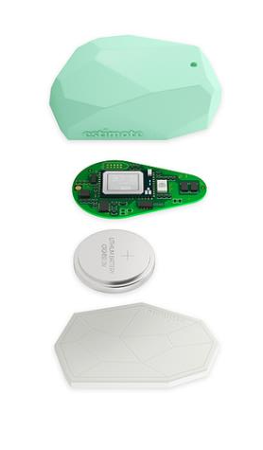
Estimote Beacons
Platform
Kleine computer
Processor
Memory
Bluetooth
Sensoren
Batterij
Applicatie
Notes:
Een beacon is een klein apparaatje dat bestaat uit:
ARM Processor
Memory
Bluetooth smart module
Sensoren
Temperatuur
Bewegingssensor
De beacon zendt voortdurend Bluetooth signalen uit die opgevangen kunnen worden door oa smartphones.
Die signalen bestaan uit enkele gegevens, waaronder een MAC-adres en signaalsterkte
Smartphones met compatibele app kan daarop reageren en adhv het MAC-adres weten welke beacon het is en via het signaal wat de afstand is.
De batterij van zo’n beacon kan gemakkelijk 3 jaar meegaan, dankzij de Bluetooth low energy technologie
Officieel zijn er enkel sdk’s voor android en ios, maar wij hebben een library gevonden de Universal Beacon Library for Windows 10 van Andijakl, dat beschikbaar is op github

Slide 14

Code
Notes:
In de constructor van de klasse wordt eerst de beaconmanager geinitialiseerd en wordt de watcher gestart, die voortdurend zal zoeken naar Bluetooth signalen

Slide 15
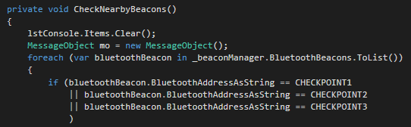
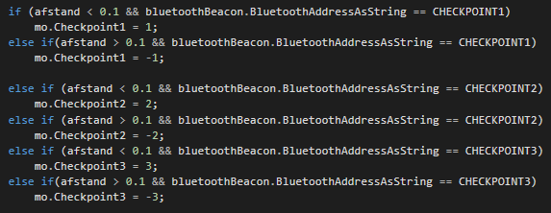
Notes:
Daarna kan een methode opgeroepen worden die de lijst van beacons in de beaconmanager zal overlopen. Aangezien er meerdere apparaten gedetecteerd worden door de Bluetoothmanager zullen we filteren op MAC-adres zodat we enkel onze 3 beacons zien.
Daarna zal, afhankelijk van de afstand, de juiste waarde in ons model gestoken worden en uiteindelijk zal dit doorgestuurd worden via de iot hub naar de centrale.

Slide 16
Philips Hue
Visualisatie

Slide 17

Visualisatie
Hue + Beacon = Checkpoint
3 standen
Rood (Team 1)
Blauw (Team 2)
Neutraal (Niemand)
Hue = teamkleur ➔ Checkpoint veroverd
Notes:
De philips Hue gebruiken we ter visualisatie van de checkpoints. Zoals ik al eerder zei, vormen een Hue en een Beacon samen een checkpoint. Deze checkpoints hebben 3 mogelijke standen: Neutraal (wit), van team 1 (rood), en van team 2 (blauw). Als een Hue op jouw teamkleur staat, betekend het dat de checkpoint van jou is.

Slide 18
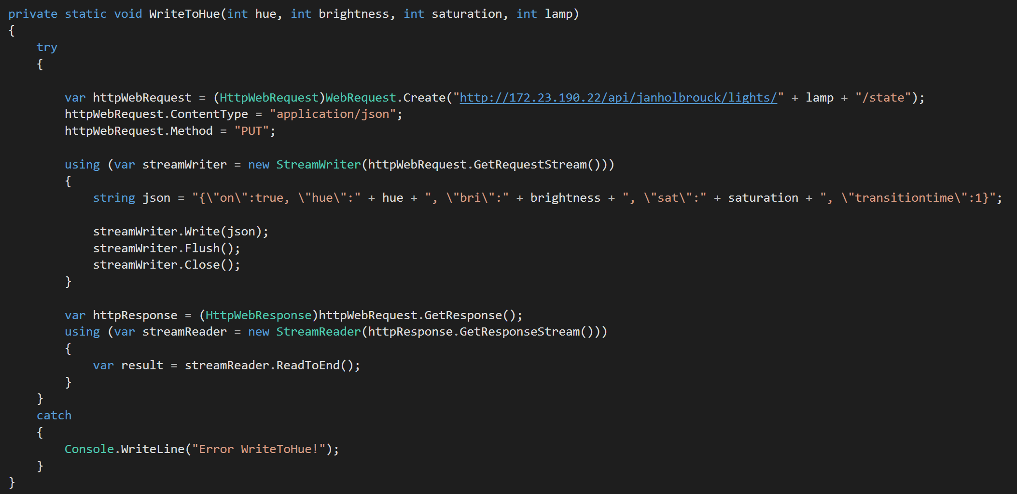
Code
Notes:
Deze code stuurt een webrequest naar de link van de router. We sturen in de body van de PUT request json mee. Deze json bevat of de lamp aan of uit moet staan, een HSB-waarde ( Hue, Saturation, Brightness) en de kleur van de lamp. Zo kunnen we due Hue’s besturen.

Slide 19
Azure IoT Hub
Communicatie

Slide 20

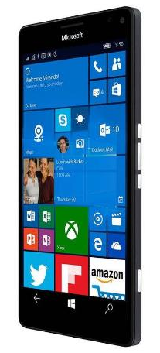
Azure IoT Hub
Communicatie
Smartphone <-> Centrale
Sent device to cloud
Receive device to cloud
Sent cloud to device
Receive cloud to device
Notes:
De communicate tussen smartphone en centrale. De UWP app op de smartphone zal elke seconden een bericht naar de iot hub sturen met info over de afstand van de beacons. De centrale ontvangt alle berichten de alle devices die meedoen en verwerkt ze, zoals jan jullie eerder uitlegde.

Slide 21

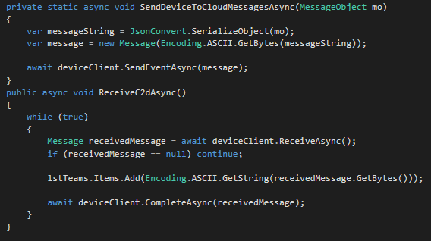
Code - smartphone
Notes:
In de uwp app moeten enkele gegevens aanwezig zijn om te kunnen connecteren met de iothub. Elk device moet geregistreerd worden in de iothub. Hierdoor krijgt het een naam en key dat nodig zal zijn om berichten te kunnen versturen.
De bovenste method toont hoe een bericht verstuurd wordt. We zullen eerst ons object omzetten in json en dan pas verzenden.
De smartphone luistert ook hele tijd dmv een while lus naar eventuele berichten (dat kunnen meldingen zijn) van de centrale naar het device.

Slide 22
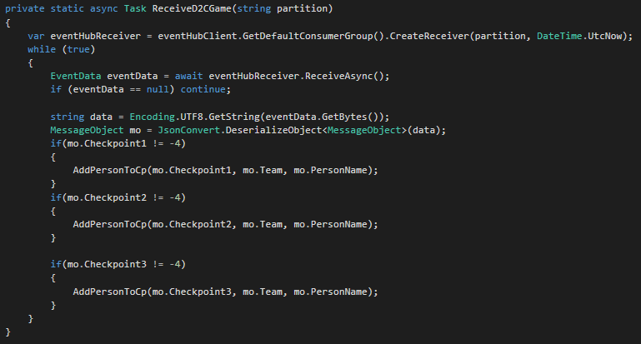
Code - centrale
Notes:
De centrale heeft de connectionstring van de iot hub nodig om berichten te kunnen versturen en ontvangen. Daarna wordt een while lus gestart die voortdurend nieuwe berichten zal ophalen en verwerken.

Slide 23
C#
Geen processing

Slide 24
Geen Processing
Communicatie
Smartphone – Centrale – Hue
IoT hub
Processing & IoT hub
➔ UWP + Beacons + Hue + Console + IoT
Notes:
We hebben dus niet met processing gewerkt, om diverse redenen. Het is wel mogelijk, om via processing de Hue aan te spreken, maar om alles van communicatie zoals in de infrastructuur getoond via processing te doen, ontbraken er zaken. Er was nog geen library voor de IoT hub, en ook apps maken via processing en daarmee communiceren naar een UWP app leek ons niet mogelijk, en al zeker niet gedocumenteerd. Om deze redenen, hebben we dus alles via UWP gedaan, waar er wel documentatie en libraries voor waren.

Slide 25
Demo

Slide 26


